Slide 1
그리드 월드 딥살사 20204062 이인규
SoonChunHyang University

Slide 2
Grid World Source Code
SoonChunHyang University

Slide 3
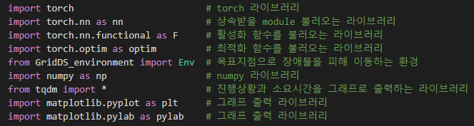
Source Code – 라이브러리
GridDS_environment 파일에는 목표지점으로 장애물을 피해 이동하는 환경이 있습니다.

Slide 4
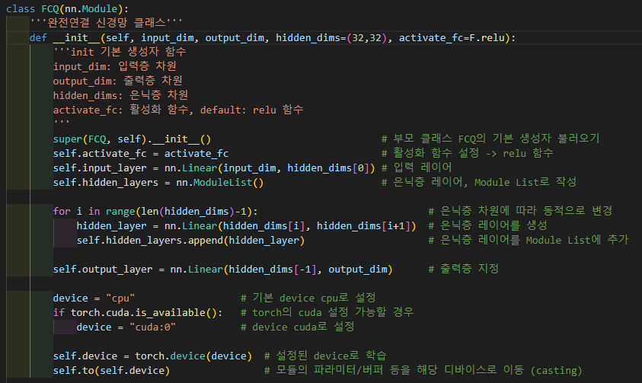
Source Code – FCQ 클래스 – init 함수
완전 연결 신경망으로 보상값을 예측합니다.

Slide 5
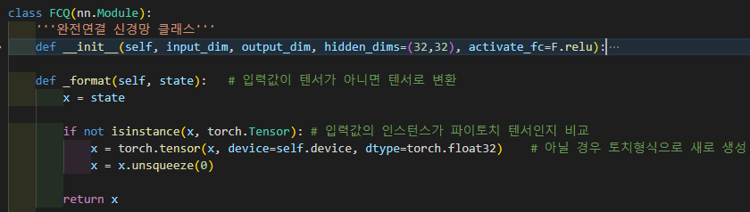
Source Code – FCQ 클래스 - _format 함수

Slide 6
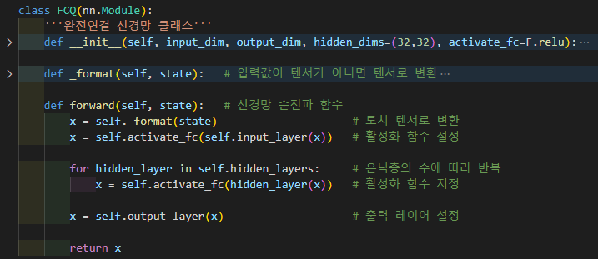
Source Code – FCQ 클래스 – forward 함수

Slide 7
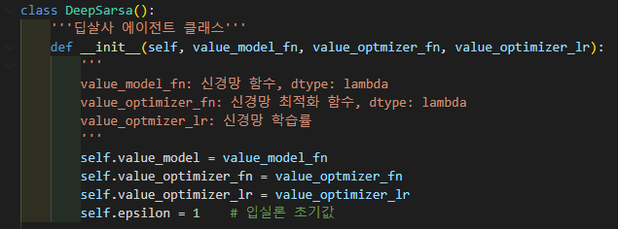
Source Code – DeepSarsa 클래스 – init 함수
딥살사를 통한 강화학습을 진행합니다.

Slide 8
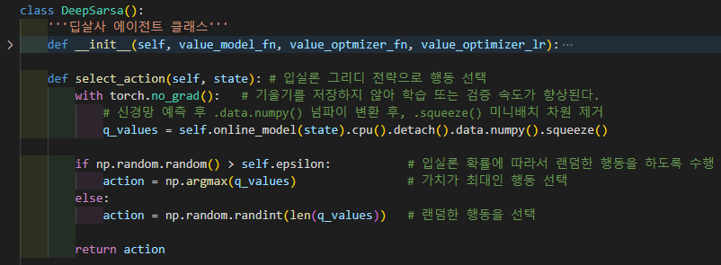
Source Code – DeepSarsa 클래스 – select_action

Slide 9
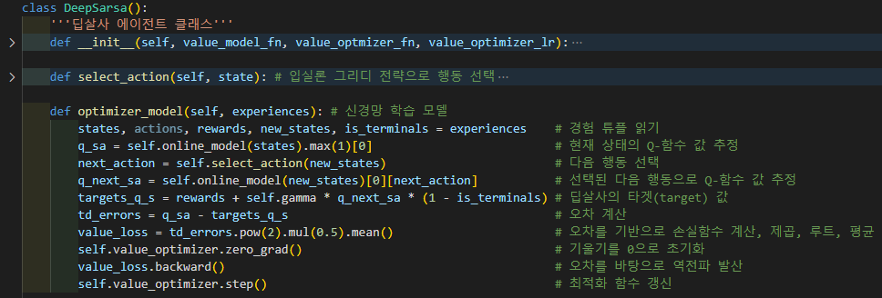
Source Code – DeepSarsa 클래스 – optimizer_model

Slide 10
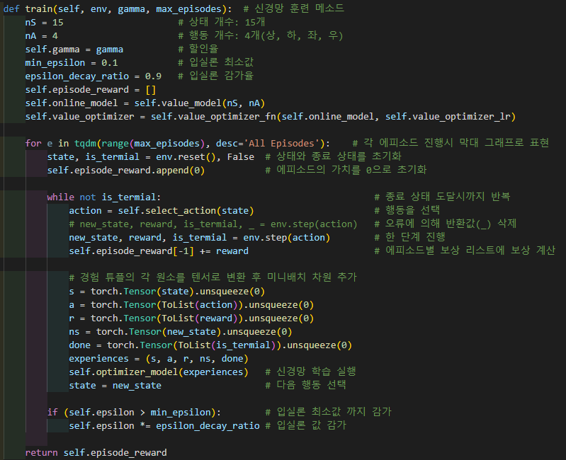
Source Code – DeepSarsa 클래스 – train 함수

Slide 11
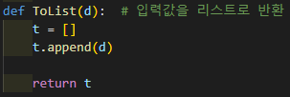
Source Code – ToList 함수

Slide 12
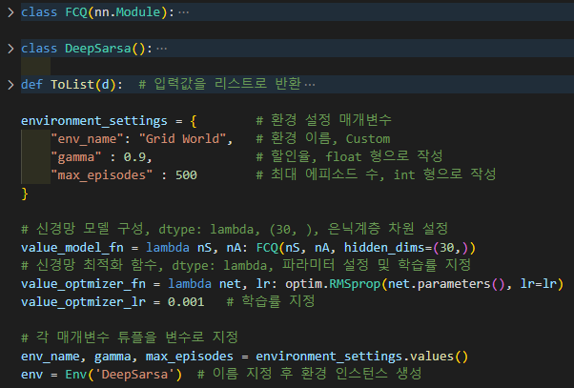
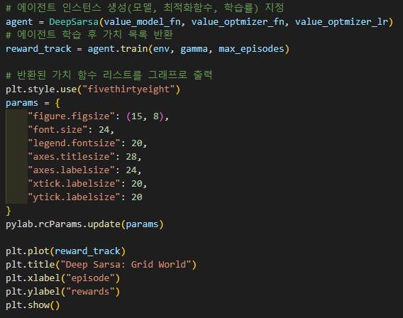
Source Code – 실행 코드
학습을 실행하고, 결과를 reward_track에 저장해 그래프로 출력합니다.

Slide 13
Performance Comparison
SoonChunHyang University

Slide 14
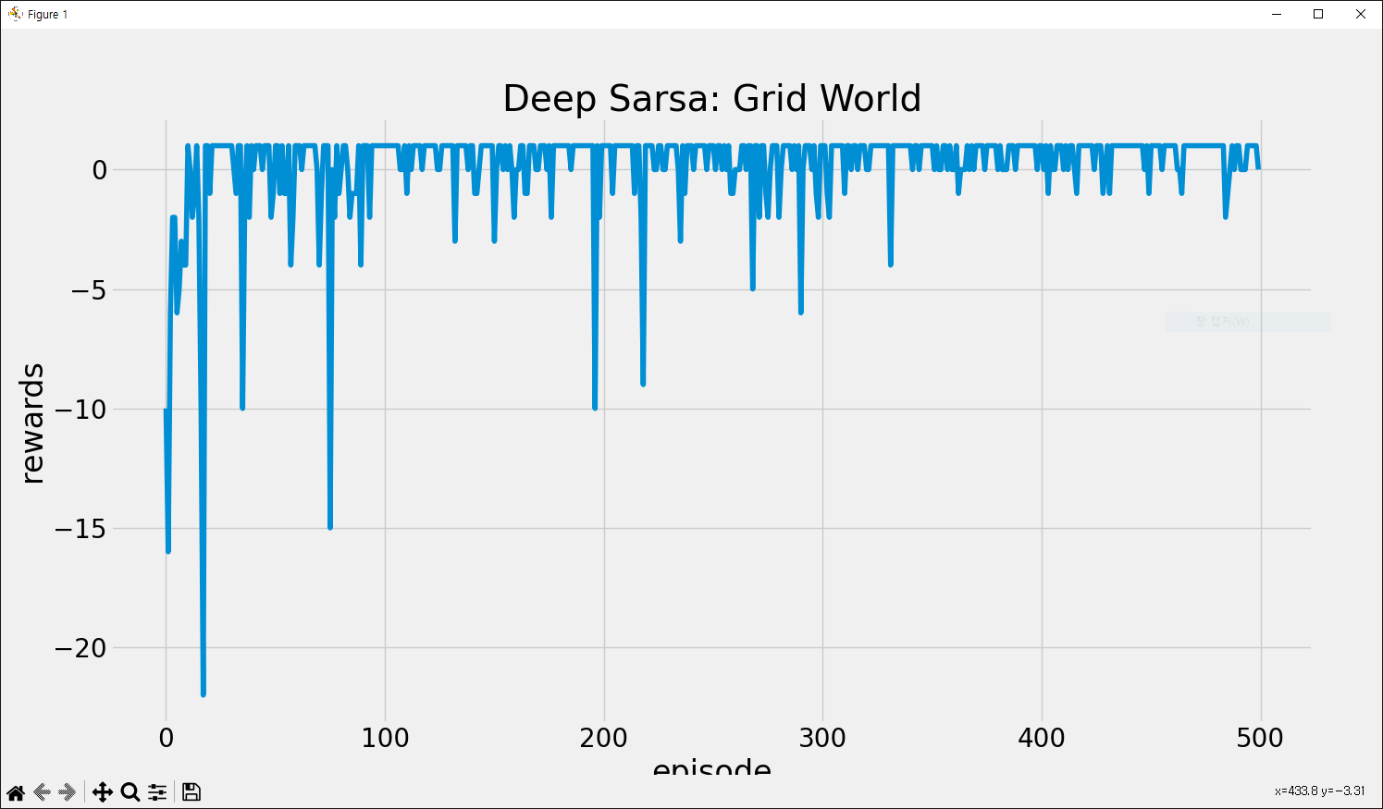
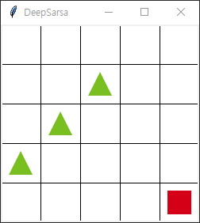
실행 결과
학습 시간도 출력됩니다.

Slide 15
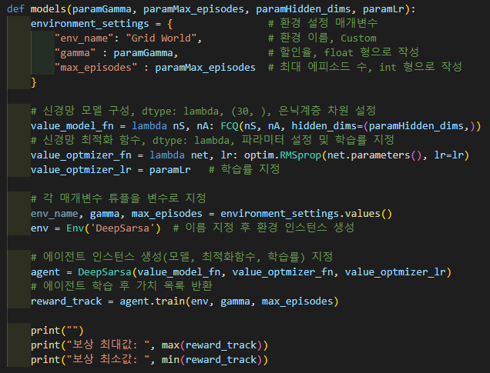
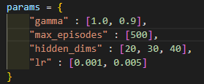
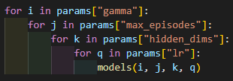
성능 비교 코드
For 문을 통해 GridSearch 알고리즘을 수행합니다.

Slide 16
성능 비교 결과
할인율 | 은닉 계층 | 학습률 | 수행시간 | 최대 보상 | 최소 보상
1.0 | 20 | 0.001 | 1.09s/it | 1 | -36
0.9 | 20 | 0.001 | 1.25s/it | 1 | -17
1.0 | 40 | 0.001 | 1.16s/it | 1 | -29
0.9 | 20 | 0.005 | 2.60s/it | 1 | -38
할인율은 최소 보상에, 학습률을 수행시간에 영향을 주는 것을 볼 수 있다.
따라서 정확한 매개변수를 알아야 효과적으로 학습할 수 있을 것으로 예상된다.
Notes:
파라미터(할인율, 입실론 감가율, 노드 수, 계층 수) – 실행 시간, 보상

Slide 17
Thank you

